Slide 1
εισαγωγη
Χρηστος αντωνοπουλος
Πανεπιστήμιο Πελοποννήσου Τμήμα Ηλεκτρολόγων Μηχανικών και Μηχανικών Υπολογιστών
ΠΡΟΣΟΜΟΙΩΣΗ ΔΙΚΤΥΩΝ

Slide 2
Στόχος - Οφέλη
Εισαγωγή στις τεχνικές προσοµοίωσης µε έµφαση στην προσοµοίωση δικτύων υπολογιστών και επικοινωνιών
Γνώση σχετικά με σχεδίαση και να ανάπτυξη έγκυρων προγραμμάτων προσοµοίωσης και µελέτη - αξιολόγηση της συµπεριφοράς δικτύων επικοινωνιών.

Slide 3
Στόχος - Οφέλη
Χρήσιμο εφόδιο για τη μελέτη συστημάτων δικτύων υπολογιστών
Απαραίτητο εργαλείο για
εκπόνηση πτυχιακής εργασίας
σπουδές μεταπτυχιακού επιπέδου
Επιθυμητή γνώση σε εταιρείες που αναπτύσσουν τηλεπικοινωνιακά συστήματα

Slide 4
Ευρέως διδασκόμενο αντικείμενο
Εθνικό Μετσόβιο Πολυτεχνείο, Tμήμα MHMMY
Εξομοίωση Συστημάτων Επικοινωνιών
Πανεπιστήμιο Πατρών, Τμήμα ΜΗΥΠ
Προσομοίωση Πληροφοριακών Συστημάτων
Πανεπιστήμιο Πελοποννήσου, Τμήμα ΕΤΤ
Τεχνικές Προσομοίωσης Δικτύων Επικοινωνιών
Πανεπιστήμιο Πειραιά, Τμήμα ΨΣ
Προσομοίωση Τηλεπικοινωνιακών Συστημάτων και Δικτύων

Slide 5
Περιεχόµενα µαθήµατος
Δυναµικά συστήµατα διακριτών γεγονότων
Ανάπτυξη µοντέλων διακριτών συστηµάτων (προσοµοίωση γεγονότων, δραστηριοτήτων, διεργασιών)
Δηµιουργία κατάλληλων δεδοµένων εισόδου, τυχαίων µεταβλητών από συγκεκριµένες κατανοµές
Ανάπτυξη προγραµµάτων προσοµοίωσης µε τη χρήση γλώσσας προγραµµατισµού γενικού σκοπού
Μέτρα επίδοσης συστήµατος και χρηστών
Στατιστική ανάλυση αποτελεσµάτων προσοµοίωσης: µεταβατική και σταθερή κατάσταση, συλλογή δεδοµένων, διαστήµατα εµπιστοσύνης, τεχνικές µείωσης της διασποράς

Slide 6
Περιεχόµενα µαθήµατος
Παραδείγµατα απλών µοντέλων τηλεφωνικών δικτύων και δικτύων µετάδοσης δεδοµένων και επαλήθευση θεωρητικών αποτελεσµάτων µε τη βοήθεια της προσοµοίωσης
Παρουσίαση του εργαλείου προσοµοίωσης ns2
Παρουσίαση του εργαλείου προσοµοίωσης ns3

Slide 7
Πιο αναλυτικά
Βασικές Έννοιες
Τεχνικές και Ορολογία
Ροή ελέγχου στην προσομοίωση
Συνήθη σφάλματα
Κατηγορίες προσομοίωσης
Ανάπτυξη μοντέλων προσομοίωσης
Παραδείγματα
Πιθανοτικές κατανομές εισόδου
Γεννήτριες τυχαίων αριθμών
Μέθοδοι ελέγχου
Διαστήματα εμπιστοσύνης

Slide 8
Ύλη - ΒΙΒΛΙΟΓΡΑΦΙα
Ύλη βασισμένη στα βιβλία:
1. Γ. Γαροφαλάκης, “Προσομοίωση Πληροφοριακών Συστημάτων”, Εκδ. Παν/μίου Πατρών, 1996
2. Μ. Ρουμελιώτης, “Τεχνικές Προσομοίωσης”, Εκδ. Παρατηρητής, 1998.
3. Μ. Σφακιανάκης, “Προσομοίωση και Εφαρμογές”, Εκδ. Πατάκη, 2009.
4. H. Perros, “Computer Simulation Techniques - The Definitive Introduction”, 2009.
http://http://www4.ncsu.edu/~hp//simulation.pdf
5. J.B. Sinclair “Simulation of Computer Systems and Computer Networks: A Process-Oriented Approach”, 2004.
6. A. Law, W. Kelton, “Simulation Modeling and Analysis” (3rd Ed.), McGraw Hill, 2000.

Slide 9
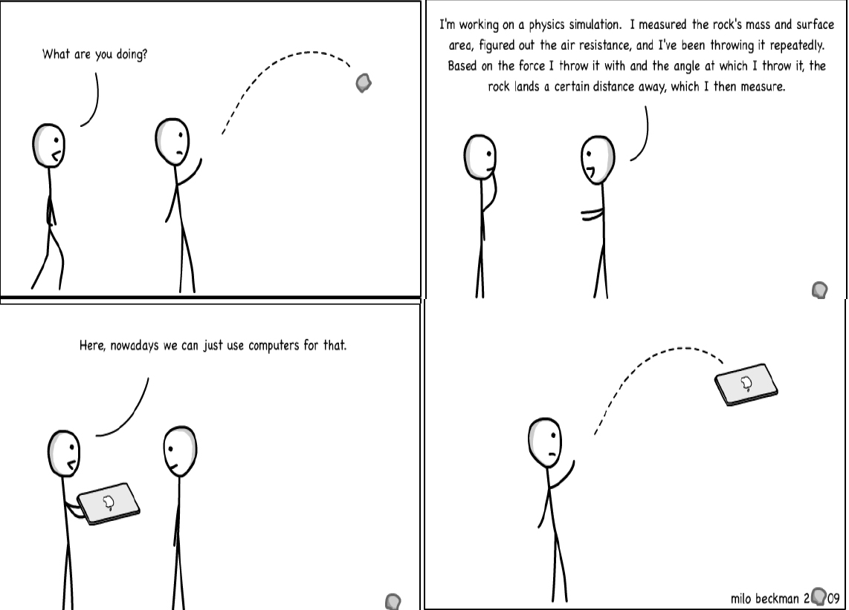

Slide 10
Βήματα εύρεσης λύσεων με χρήση μοντέλων
1. Διατύπωση προβλήματος
2. Κατασκευή μοντέλου
3. Επικύρωση μοντέλου
4. Αξιολόγηση διάφορων λύσεων μέσω του μοντέλου για εξεύρεση της βέλτιστης
5. Υλοποίηση και συντήρηση της βέλτιστης λύσης.

Slide 11
Γιατί προσομοίωση
Η μελέτη ενός συστήματος με μαθηματικές μεθόδους απαιτεί
Πλήρη γνώση του υπάρχοντος ή υπό κατασκευή συστήματος
Δυνατότητα αναπαράστασης του συστήματος με μαθηματικά μοντέλα
Δύσκολες προϋποθέσεις για πολύπλοκα συστήματα
Λιγότερο ακριβείς μέθοδοι προσφέρουν πλεονεκτήματα

Slide 12
Ορισμός
Η προσομοίωση είναι πειραματική μέθοδος μελέτης ενός συστήματος και εξοικείωσης με τα χαρακτηριστικά του
Σκοπός:
η βελτιστοποίηση
η ανάλυση ευαισθησίας
η μελέτη λειτουργίας συστήματος
Στενά συνδεδεμένη με την εμφάνιση των Η/Υ
Εξάρτηση από
Το μοντέλο του συστήματος
Τις παραμέτρους μοντελοποίησης

Slide 13
Προσοµοίωση και εξοµοίωση
Προσοµοίωση (simulation): µέθοδος µελέτης ενός συστήµατος και εξοικείωσης µε τα χαρακτηριστικά του, µε τη βοήθεια ενός άλλου συστήµατος το οποίο είναι στις περισσότερες περιπτώσεις ένας Η/Υ
Εξοµοίωση (emulation): µέθοδος αναπαραγωγής ενός συστήµατος εντός ή µέσω ενός άλλου συστήµατος παρόµοιου µε το πρώτο

Slide 14
Πλεονεκτήματα προσομοίωσης
Πολλές φορές είναι η μόνη λύση
Κόστος
Χρόνος
Απλότητα
Πρακτικότητα
Εύκολα κατανοητή
Ασφαλής
Επαναληψιμότητα
Ολιστική θεώρηση συστημάτων

Slide 15
Μειονεκτήματα προσομοίωσης
Υπο-βέλτιστη λύση
Έλλειψη ακρίβειας
Εξάρτηση από γεννήτριες τυχαίων αριθμών

Slide 16
Συνηθισμένα λάθη/προβλήματα στην προσομοίωση
Ακατάλληλο επίπεδο λεπτομέρειας
Ακατάλληλη γλώσσα προγραμματισμού
Μη επιβεβαιωμένη εγκυρότητα μοντέλων
Ακατάλληλες αρχικές συνθήκες
Χαμηλής ποιότητας γεννήτριες τυχαίων αριθμών
Χρήση αυθαίρετων τυχαίων κατανομών
Ανεπαρκείς χρόνοι εκτέλεσης
Ανεπαρκής αριθμός πειραμάτων
Προβληματική ανάλυση των δεδομένων εξόδου
Λανθασμένα στοχευμένες μετρικές

Slide 17
Δομικά στοιχεία προσομοίωσης
Οντότητες
Αντικείμενα που χαρακτηρίζονται από ιδιότητες και αλληλεπιδρούν μεταξύ τους προξενώντας αλλαγές στην κατάσταση του συστήματος.
Π.χ. Κόμβοι, πακέτα, ροές, κτλ.
Πόροι
Τα αντικείμενα που υπάρχουν διαθέσιμα και διαμοιράζονται μεταξύ των οντοτήτων
π.χ. Εύρος ζώνης, πλήθος εξυπηρετητών κλπ.
Ενέργειες και Γεγονότα
Οι ενέργειες στις οποίες προβαίνουν οι οντότητες δημιουργούν γεγονότα τα οποία μεταβάλλουν την κατάσταση του συστήματος
π.χ. Καθυστέρηση μετάδοσης ενός πακέτου λόγω κατειλημένου καναλιού
Χρονοπρογραμματιστής
Διατηρεί μια λίστα με τα γεγονότα και είναι επιφορτισμένος με την εκτέλεση τους ανάλογα με την εξέλιξη του ρολογιού της προσομοίωσης

Slide 18
Μεταβλητές
Οι μεταβλητές του υπό μελέτη συστήματος χωρίζονται
Ανάλογα με το αν τις ελέγχουμε
Ελεγχόμενες
Μη ελεγχόμενες
Ανάλογα με το πως επηρεάζουν/αλληλεπιδρούν με την προσομοίωση και αν επηρεάζονται οι ίδιες
Εξωγενείς
Ο χρόνος μεταξύ δυο διαδοχικών αφίξεων πακέτων
Ο χρόνος μετάδοσης ενός πακέτου
Ο αριθμός των κόμβων
Ενδογενείς
Ο μέσος χρόνος αναμονής των πακέτων στις ουρές
Το μέσο πλήθος πακέτων στις ουρές

Slide 19
Μεταβλητές κατάστασης
Οι μεταβλητές του συστήματος που καθορίζουν την κατάστασή του ονομάζονται μεταβλητές κατάστασης
Όταν αλλάζει η τιμή μιας τέτοιας μεταβλητής, το σύστημα μεταβαίνει σε διαφορετική κατάσταση
Πολύ σημαντικός ο ορισμός τους

Slide 20
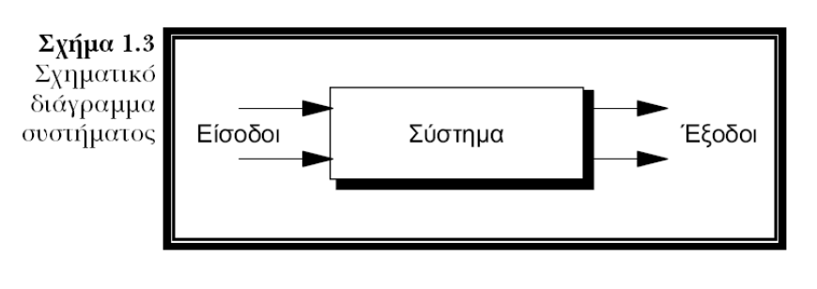
Γενικός ορισµός συστήµατος
Ένα σύνολο στοιχείων/οντοτήτων που αλληλεπιδρούν µεταξύ τους και συνεργάζονται ή λειτουργούν οµαδικά για την επίτευξη κάποιου σκοπού

Slide 21
Μελέτη συστηµάτων (1/2)
• Αναλυτικά
- Μαθηµατικά µοντέλα τα οποία απαιτούν απλουστευτικές υποθέσεις για το σύστηµα
- Η λύση που προκύπτει είναι συνάρτηση των παραµέτρων που
έχουν οριστεί και εποµένως προσφέρει γνώση για τη συµπεριφορά του συστήµατος για κάθε τιµή των παραµέτρων
• Αριθµητικά
- Χρησιµοποιούνται προσεγγιστικές τεχνικές αριθµητικής ανάλυσης και συνήθως τα µοντέλα µπορεί να είναι συνθετότερα
- Η λύση που προκύπτει προσφέρει γνώση για τη συµπεριφορά του συστήµατος µόνο για συγκεκριµένες τιµές των παραµέτρων

Slide 22
Μελέτη συστηµάτων (2/2)
• Πειραµατικά µε προσοµοίωση
- Εικονική αναπαράσταση του µοντέλου του συστήµατος
- Τα µοντέλα µπορεί να είναι όσο σύνθετα απαιτούνται για την καλύτερη µελέτη της συµπεριφοράς των συστηµάτων
- Η γνώση της συµπεριφοράς προκύπτει µόνο για συγκεκριµένες τιµές των παραµέτρων που χρησιµοποιούνται
- Απαιτείται πολύ µεγάλο πλήθος παρατηρήσεων, γεγονός εφικτό µε τη χρήση Η/Υ

Slide 23
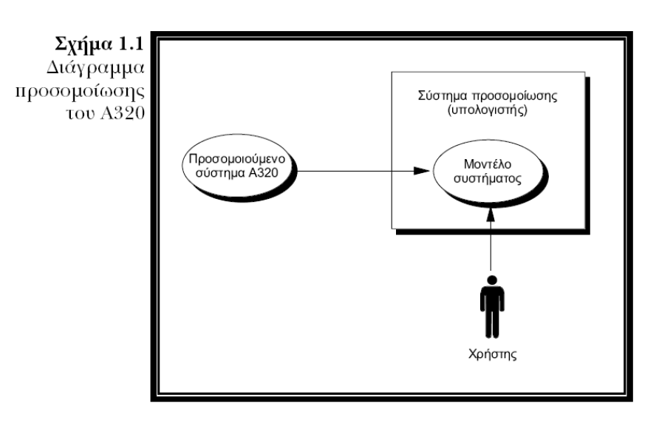
Παράδειγµα προσοµοίωσης Α320 (1/2)

Slide 24
Παράδειγµα προσοµοίωσης Α320 (2/2)
• Α) Μελέτη της συµπεριφοράς του Α/Φ από αεροδυναµικής άποψης
- Δηµιουργία µαθηµατικού µοντέλου Α/Φ και εισαγωγή παραµέτρων φυσικών χαρακτηριστικών και εξισώσεις αεροδυναµικής
- Μετά την προσοµοίωση εξάγονται συµπεράσµατα για
διάφορα µεγέθη (αντίσταση αέρα, άνωση, στροβιλισµοί)
• Β) Εκπαίδευση πιλότων
- Κατασκευή συστήµατος µε απαραίτητα χειριστήρια και όργανα που ελέγχονται από Η/Υ

Slide 25
Παράδειγµα εξοµοίωσης Α320
• Απαιτείται η ύπαρξη ενός άλλου Α/Φ πχ Α310 στο οποίο θα γίνουν οι κατάλληλες µετατροπές στα όργανα και χειριστήρια του Α310 για να είναι όµοια µε αυτά του εξοµοιούµενου Α320

Slide 26
Άλλο ένα παράδειγµα
• Προσοµοίωση µικροεπεξεργαστή
- πριν την κατασκευή του πρωτότυπου για τον έλεγχο καλής λειτουργίας
- προσοµοίωση λειτουργικού µοντέλου µικροεπεξεργαστή ή ακόµα προσοµοίωση σε επίπεδο τρανζίστορ
• Εξοµοίωση µικροεπεξεργαστή
- Ανάπτυξη λογισµικού εξοµοίωσης που επιτρέπει τη εκτέλεση προγραµµάτων γραµµένων στη γλώσσα του µικροεπεξεργαστή από τον Η/Υ µεταφράζοντας της εντολές του µικροεπεξεργαστή σε εντολές του Η/Υ

Slide 27
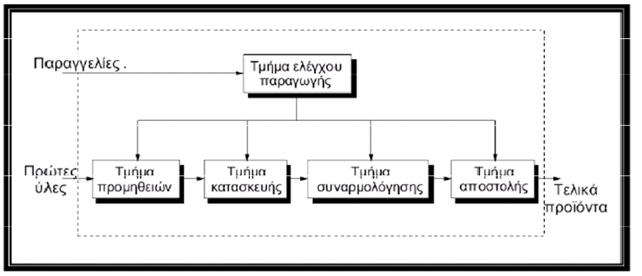
Παράδειγµα συστήµατος
• Διακρίνονται οι οντότητες του συστήµατος, οι αλληλεπιδράσεις τους, οι είσοδοι και οι έξοδοι

Slide 28
Συστατικά στοιχεία συστηµάτων
• Οντότητες: κάθε αντικείµενο του συστήµατος που µας ενδιαφέρει στη µελέτη
• Χαρακτηριστικά: οι ιδιότητες κάθε οντότητας
• Δραστηριότητες: διεργασίες που προκαλούν µεταβολές στο σύστηµα

Slide 29
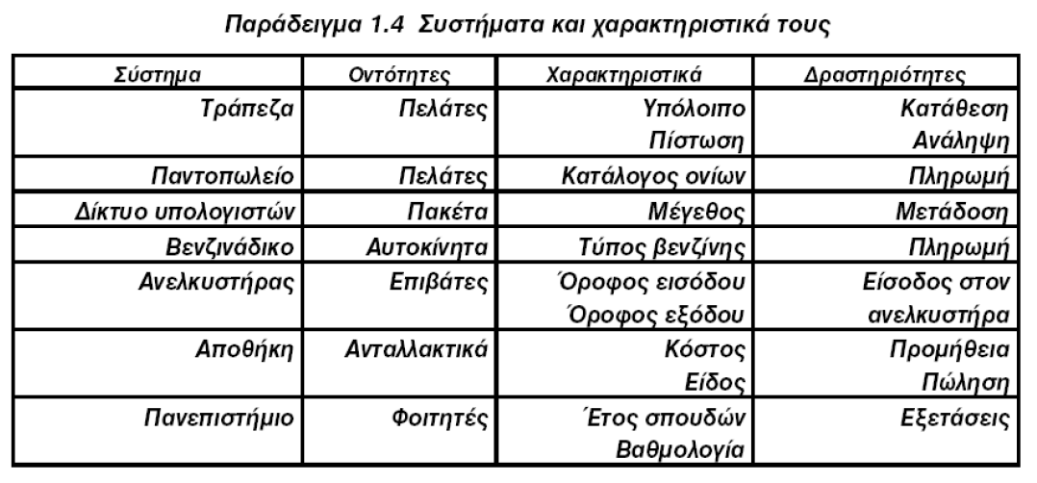
Παραδείγµατα συστηµάτων
• Σε ένα σύστηµα µιας ζεύξης δεδοµένων τί θα είχαµε;

Slide 30
Κατάσταση και περιβάλλον συστηµάτων
• Κατάσταση:περιγραφή οντοτήτων, χαρακτηριστικών και δραστηριοτήτων σε δεδοµένη χρονική στιγµή
- Μεταβάλλεται µε το χρόνο
- Μπορεί να εξαρτάται από δραστηριότητες εντός και εκτός συστήµατος
• Περιβάλλον: σύνολο µεταβολών εκτός συστήµατος που ενδεχοµένως επηρεάζουν το σύστηµα
• Η προσοµοίωση παρακολουθεί την εξέλιξη στο χρόνο της κατάστασης του συστήµατος
• Σε ένα σύστηµα µιας ζεύξης δεδοµένων τί κατάσταση και τι περιβάλλον θα είχαµε;

Slide 31
Προσοµοίωση τηλεπικοινωνιακών δικτύων
• Απαραίτητη λόγω αυξηµένης πολυπλοκότητας των συστηµάτων και υψηλού ρυθµού εισαγωγής νέων τεχνολογιών
• Ανάλογα µε το επίπεδο λεπτοµέρειας η
προσοµοίωση χρησιµοποιείται σε αντίστοιχα στρώµατα (φυσικού στρώµατος ή ανώτερων στρωµάτων)
• Σε κάθε περίπτωση λαµβάνονται υπόψη διαφορετικά στοχαστικά φαινόµενα

Slide 32
Κατηγορίες Ανάλογα με τον τρόπο Αναπαράστασης
Εικονικό (iconic): Ακριβής αναπαράσταση όλων των ιδιοτήτων αλλά σε μικρότερη κλίμακα.
Μοντέλο αεροπλάνου, χάρτης
Αναλογικό (analogue): Χρησιμοποιεί ένα σύνολο αναλογικών ιδιοτήτων για να αναπαραστήσει το πραγματικό σύστημα
Ιδιότητες υδραυλικού συστήματος για την αναπαράσταση ενός ηλεκτρικού, οικονομικού ή ακόμα και συστήματος κίνησης αυτοκινήτων.
Συμβολικό (symbolic): Χρησιμοποιούν εκφράσεις και σύμβολα για την αναπαράσταση ενός συστήματος
Μαθηματικές σχέσεις για την αναπαράσταση ενός επικοινωνιακού συστήματος.
Προφανώς τα εξομοιωτικά μοντέλα υπολογιστών είναι τέτοια.

Slide 33
Κατηγορίες Μοντέλων Ανάλογα με τον τρόπο Λειτουργίας
Ντετερμινιστικά : Δεν περιέχουν το στοιχείο της αβεβαιότητας
Συστήματος η συμπεριφορά των οποίων εκφράζεται πλήρως μέσα από γραμμικό προγραμματισμό
Στοχαστικά : Περιέχουν το στοιχείο της αβεβαιότητας
Τηλεπικοινωνιακά συστήματα, στοχαστικές διαδικασίες, ουρές κτλ.
Τα περισσότερα σύστημα στην πραγματική ζωή εμπεριέχουν το στοιχείο της αβεβαιότητας.

Slide 34
Στοιχεία που επηρεάζουν τον σχεδιασμός ενός μοντέλου
Περιβάλλον : Κάθε σύστημα μπορεί να ιδωθεί σαν μέρος ενός γενικότερο συνόλου
Αλληλεξαρτήσεις: Καμία δράσει δεν γίνεται σε πλήρη απομόνωση
Υποσυστήματα: Κάθε σύστημα μπορεί να αναλυθεί σε υποσυστήματα
Οργάνωση: Πως οργανώνονται τα υποσυστήματα για να φέρουν σε πέρας την αποστολή τους

Slide 35
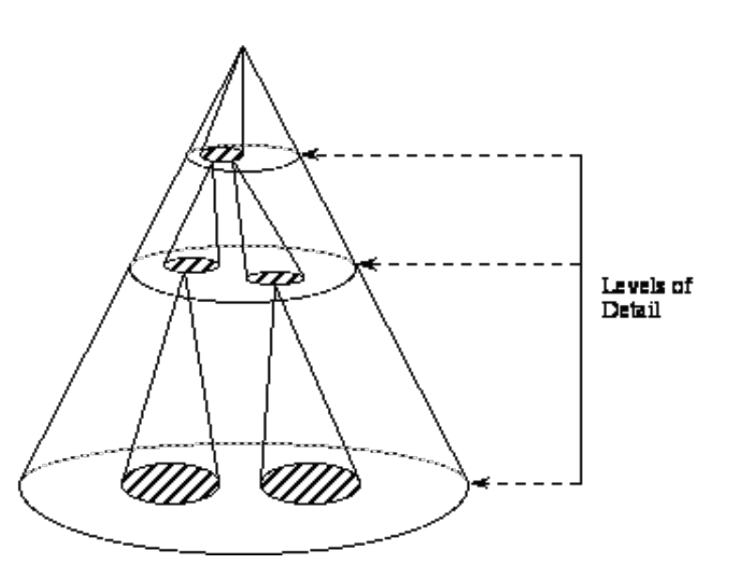
Beard's managerial pyramid

Slide 36
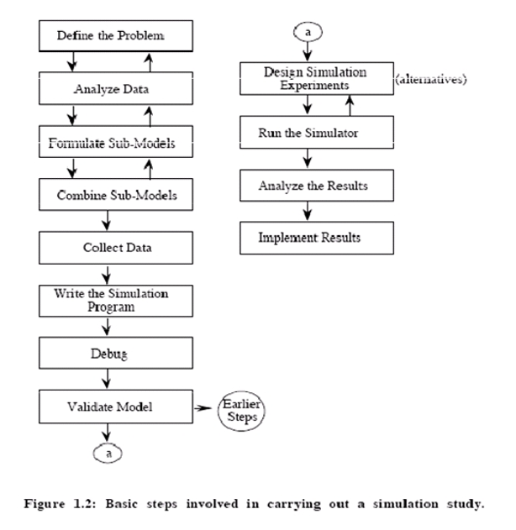
Βήµατα µελέτης
µε προσοµοίωση

Slide 37
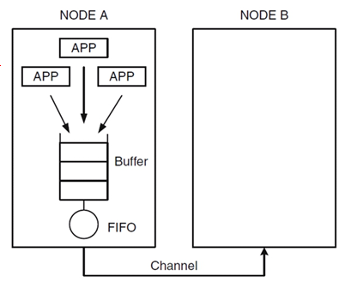
Ένα παράδειγμα προσομοίωσης
Μια FIFO ουρά πακέτων προς μετάδοση από τον Α στον Β
Άπειρα τυχαίου μεγέθους πακέτα με τυχαίους χρόνους διαδοχικών άφιξεων (inter- arrival time)
Σταθερό σύστημα

Slide 38
Παράδειγμα: Oντότητες
Κανάλι
state: idle/busy
Πακέτα
arrival time, service time
Ουρά
state: empty/non-empty

Slide 39
Παράδειγμα: Πόροι, Μεταβλητές
Πόροι
Ο χρόνος μετάδοσης στο κανάλι
Μεταβλητές κατάστασης του συστήματος
num_system : ο συνολικός αριθμός πακέτων στο σύστημα
channel_free : η κατάσταση του καναλιού

Slide 40
Παράδειγμα: Γεγονότα
pkt_arrival : ανάλογα με την κατάσταση του καναλιού ένα πακέτο είτε μπαίνει στην ουρά είτε μεταδίδεται
pkt_complete : με το πέρας του γεγονότος αυτού, είτε μεταδίεδεται το επόμενο πακέτο είτε το κανάλι γίνεται idle

Slide 41
Παράδειγμα: Μετρικές ενδιαφέροντος
Μέσος χρόνος αναμονής: ο συνολικός χρόνος αναμονής των πακέτων στην ουρά προς το πλήθος των μεταδιδόμενων πακέτων
Μέσος χρόνος καθυστέρησης: ο συνολικός χρόνος των πακέτων στο σύστημα προς το πλήθος των μεταδιδόμενων πακέτων
Μέση χρησιμοποίηση του καναλιού: το ποσοστό του χρόνου κατά το οποίο το κανάλι είναι busy

Slide 42
Παράδειγμα 1:Το πρόβλημα των ελαττωματικών μηχανών
Κλασικό πρόβλημα που μπορεί να “μεταφραστεί” σε διάφορα πεδία
Μ μηχανές
Κάθε μηχανή λειτουργεί για ένα διάστημα και μετά χαλάει
1 επισκευαστής
Μια μηχανή μένει εκτός λειτουργίας μέχρι να επισκευαστεί
Ο επισκευαστής δουλεύει με πολιτική FIFO

Slide 43
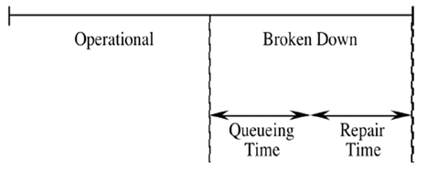
Το πρόβλημα των ελαττωματικών μηχανών
Ο κύκλος ζωής μιας μηχανής αποτελείται από
Διάστημα λειτουργίας
Διάστημα αναμονής
Διάστημα επισκευής
και επαναλαμβάνεται συνέχεια

Slide 44
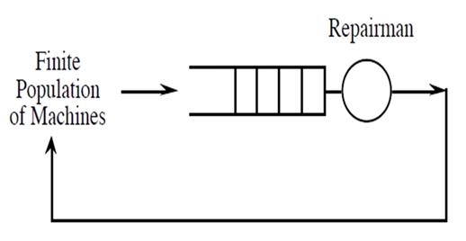
Το πρόβλημα των ελαττωματικών μηχανών
Η ουρά του επισκευαστή

Slide 45
Μεταβλητές κατάστασης
Οι μεταβλητές κατάστασης συνδέονται και με τις μετρικές απόδοσης στις οποίες στοχεύει η μελέτη
Εδώ, η πιο σημαντική κατάσταση συστήματος είναι ο αριθμός (n) των μηχανών με βλάβη
Αν n=0, τότε η ουρά του επισκευαστή είναι άδεια και αυτός αδρανής
Αν n=1, τότε η ουρά του επισκευαστή είναι άδεια και αυτός απασχολημένος
Αν n>1, τότε η ουρά του επισκευαστή περιέχει n-1 μηχανές και αυτός είναι απασχολημένος

Slide 46
Γεγονότα
Καίριο βήμα στο χτίσιμο ενός μοντέλου προσομοίωσης για ένα σύστημα είναι η αναγνώριση των τύπων γεγονότων τα οποία αλλάζουν την κατάσταση του συστήματος
Εδώ:
Βλάβη σε μηχανή
Επισκευή μηχανής

Slide 47
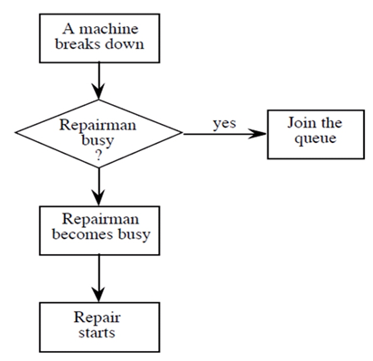
Γεγονότα
Βλάβη μηχανής

Slide 48
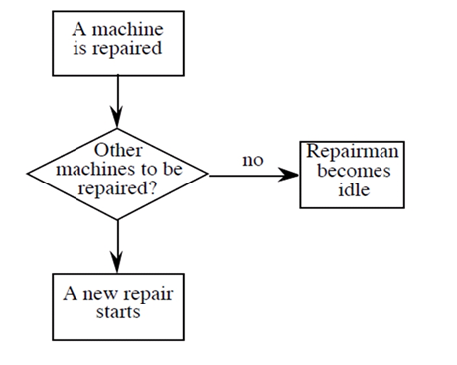
Γεγονότα
Επισκευή μηχανής

Slide 49
Υπόλοιπες μεταβλητές
Κατ' αντιστοιχία με τα γεγονότα θα έχουμε μια σειρά από μεταβλητές με τις οποίες θα παρακολουθούμε την εκτέλεσή τους
Για κάθε μηχανή πρέπει να έχουμε ένα ρολόι για τη χρονική στιγμή που θα συμβεί η επόμενη βλάβη της
Για τον επισκευαστή πρέπει να έχουμε ένα ρολόι για τη χρονική στιγμή που θα ολοκληρωθεί η τρέχουσα επισκευή
Γενικό ρολόι προσομοίωσης (MC)

Slide 50
Χειρισμός γεγονότων
Με βάση τα παραπάνω ρολόγια εξελίσσεται η προσομοίωση
Σε κάθε βήμα ελέγχεται τι τύπου είναι το επόμενο προς εκτέλεση και γεγονός
και καλείται η συνάρτηση χειρισμού του
κ.ο.κ.

Slide 51
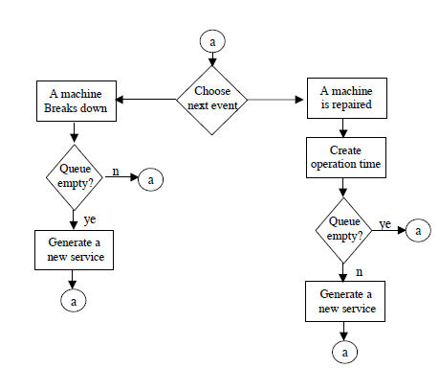

Slide 52
Σενάριο προσομοίωσης
Έχουμε 3 μηχανές
Άρα 3 ρολόγια βλαβών CLi
Ο χρόνος λειτουργίας κάθε μηχανής είναι 10 μονάδες χρόνου
Ο χρόνος επισκευής κάθε μηχανής είναι 5 μονάδες χρόνου
1 ρολόι επισκευής CL4
Αρχικές συνθήκες
Όλες οι μηχανές είναι σε λειτουργία
CL1=1, CL2=4, CL3=9

Slide 53
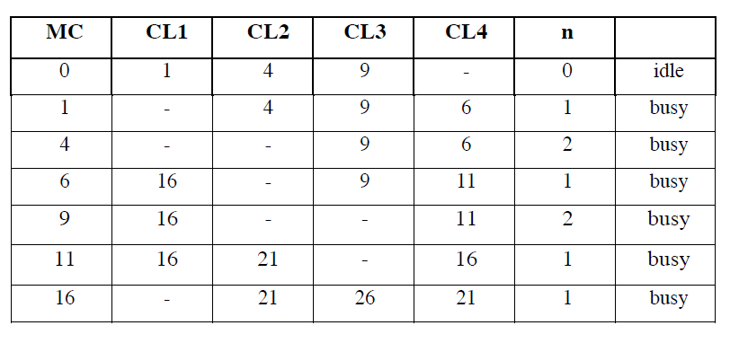
Προσομοίωση προβλήματος ελαττωματικών μηχανών

Slide 54
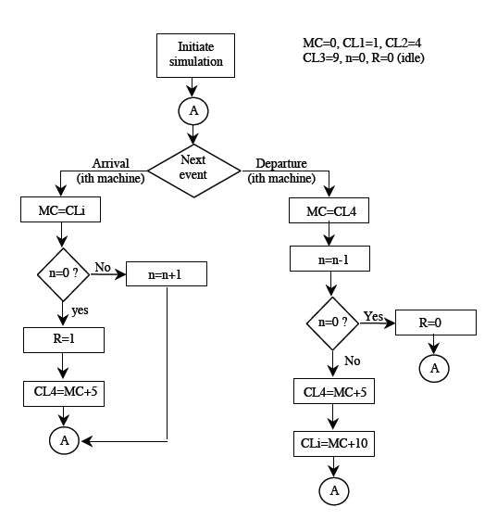
Πλήρες διάγραμμα ροής

